Slide 1
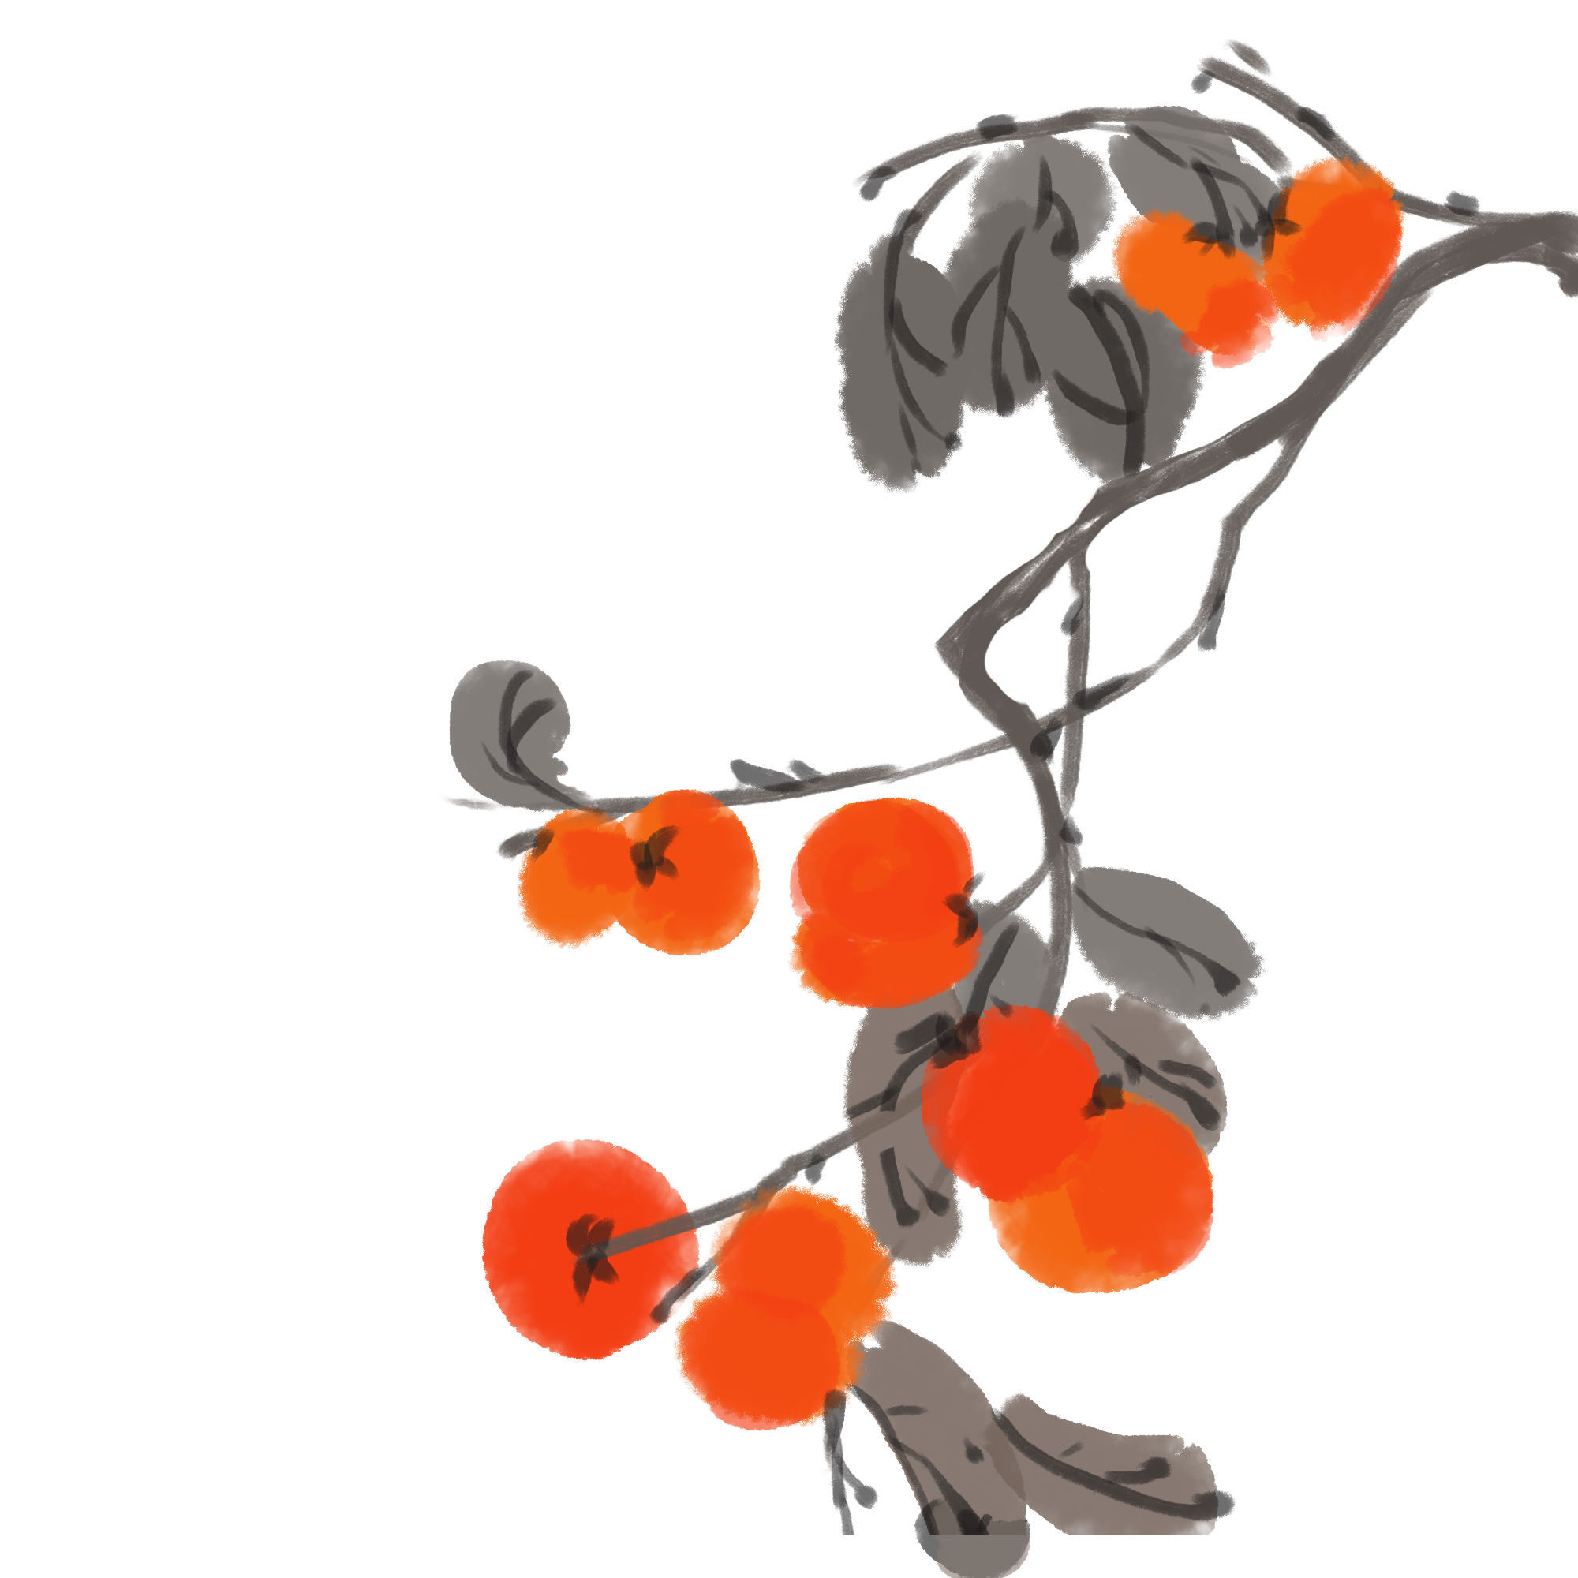
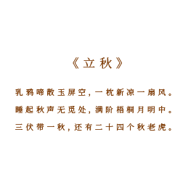

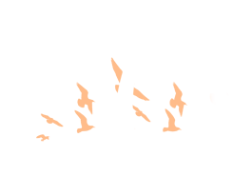

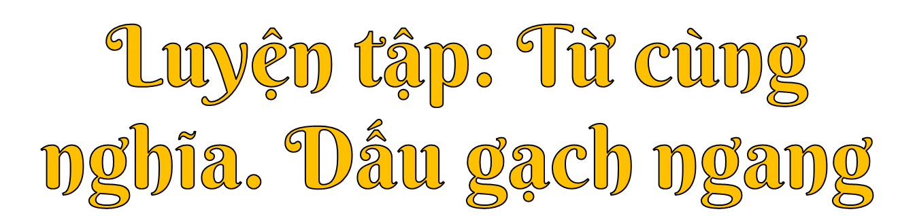
Thứ …, ngày … tháng … năm 2023

Slide 2

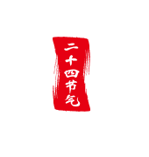

Slide 3
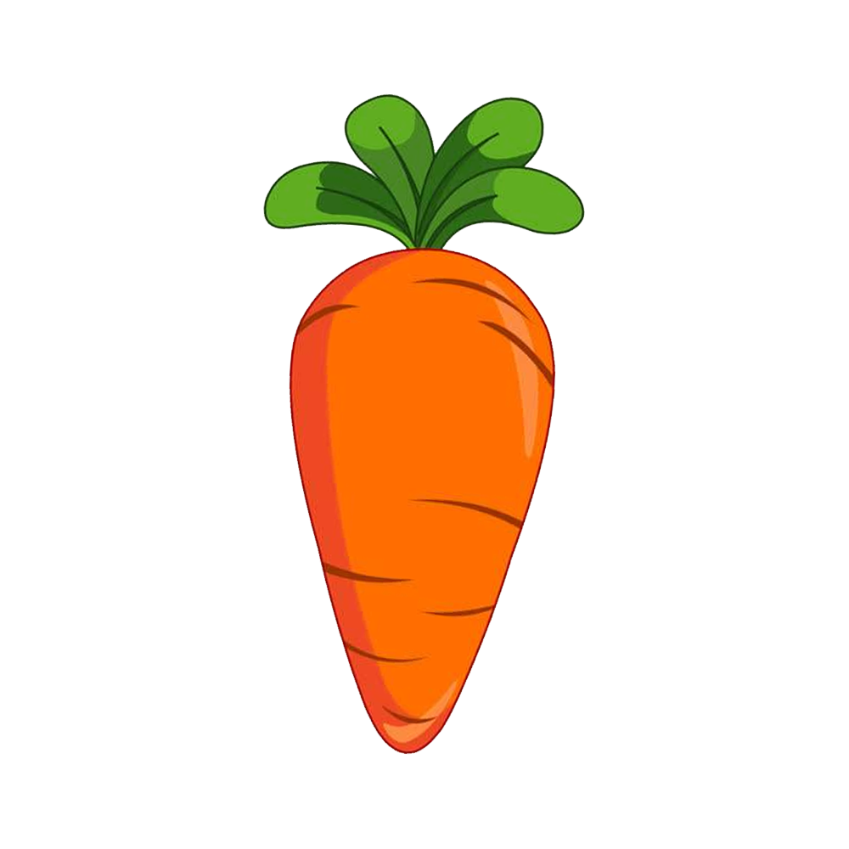
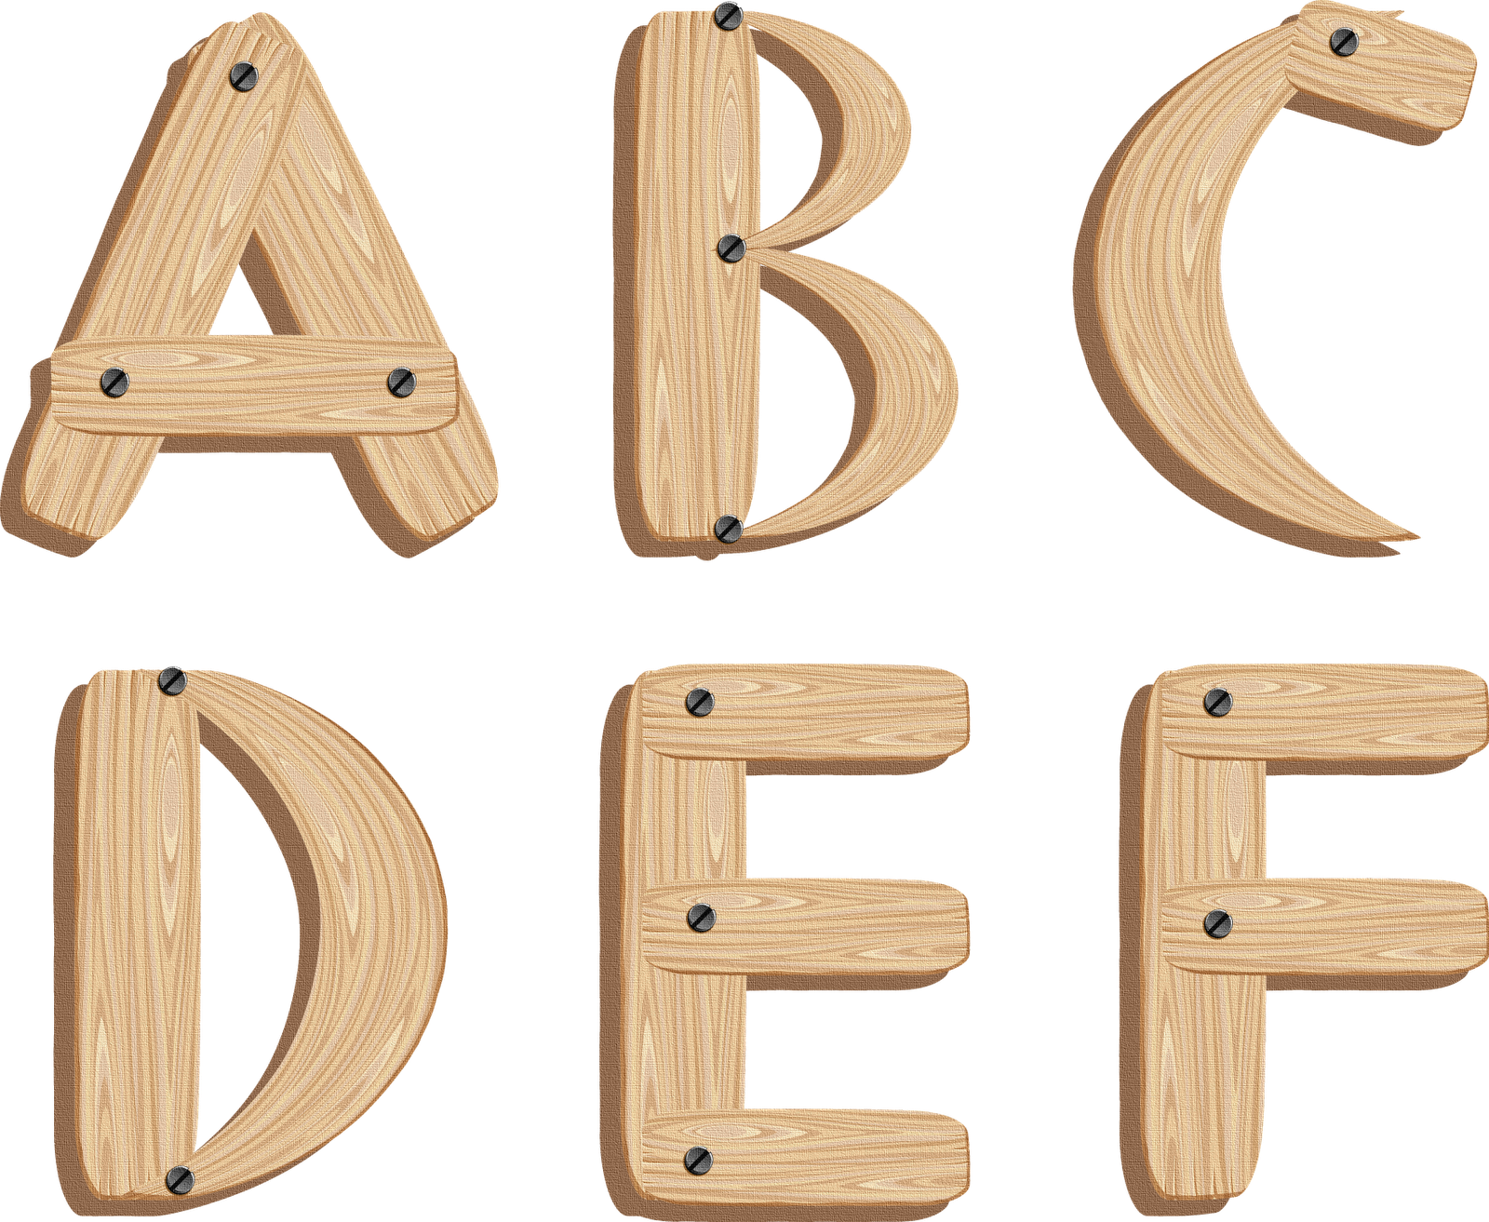

1. Đâu là từ ngữ chỉ sự vật?
*
*
rộng lớn
sừng sững
*
*
uốn lượn
gió

Slide 4
2. Đâu là từ ngữ chỉ đặc điểm?
*
ô tô
máy bay
*
*
gập ghềnh
tàu hỏa
*

Slide 5
3. Đặt câu với từ ngữ chỉ đặc điểm ở câu hỏi 2

Slide 6
1. Tìm từ có nghĩa giống với mỗi từ in đậm dưới đây.
Hằng ngày, thỏ chăm chỉ tưới nước cho cây. Ít lâu sau, quả hồng ngả vàng, rồi đỏ. Thỏ kiên nhẫn đứng đợi quả rơi xuống, vì nó không biết trèo cây.

Slide 7



siêng năng, cần cù,
chịu khó,…
Từ có nghĩa giống với từ chăm chỉ

Slide 8
nhẫn nại,
bền bỉ,
kiên trì,
bền lòng…
Từ có nghĩa giống với từ kiên nhẫn

Slide 9
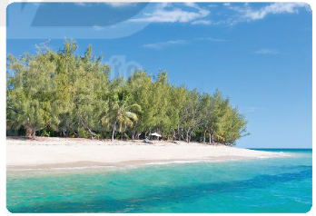
2. Dựa vào tranh, tìm 2-3 từ chỉ màu xanh. Đặt câu với từ tìm được

Slide 10
xanh biếc, xanh thắm, xanh thẳm, xanh lơ, xanh thẫm, xanh um, xanh rì, xanh rờn, xanh trong, xanh mướt, xanh xám,...
M. Những hàng cây xanh mướt bên bờ biển.

Slide 11
3. Lời nói của thỏ và đàn chim trong đoạn văn dưới đây được đánh dấu bằng dấu câu nào? Nêu vị trí của dấu câu đó.
Vừa lúc đó, có đàn chim bay đến, định ăn quả hồng. Thỏ hốt hoảng kêu lên:
- Hồng của tớ!
Thấy vậy đàn chim cầu khẩn:
- Cho chúng tớ ăn nhé. Chúng tớ đói lả rồi.

Slide 12
